Slide 1
DIPLOMADO EN INTRODUCCIÓN A LA CIENCIA DE DATOS
Sesión 1
Luis Alejandro Torres Niño

Slide 2
Introducción a Machine Learning

Slide 3
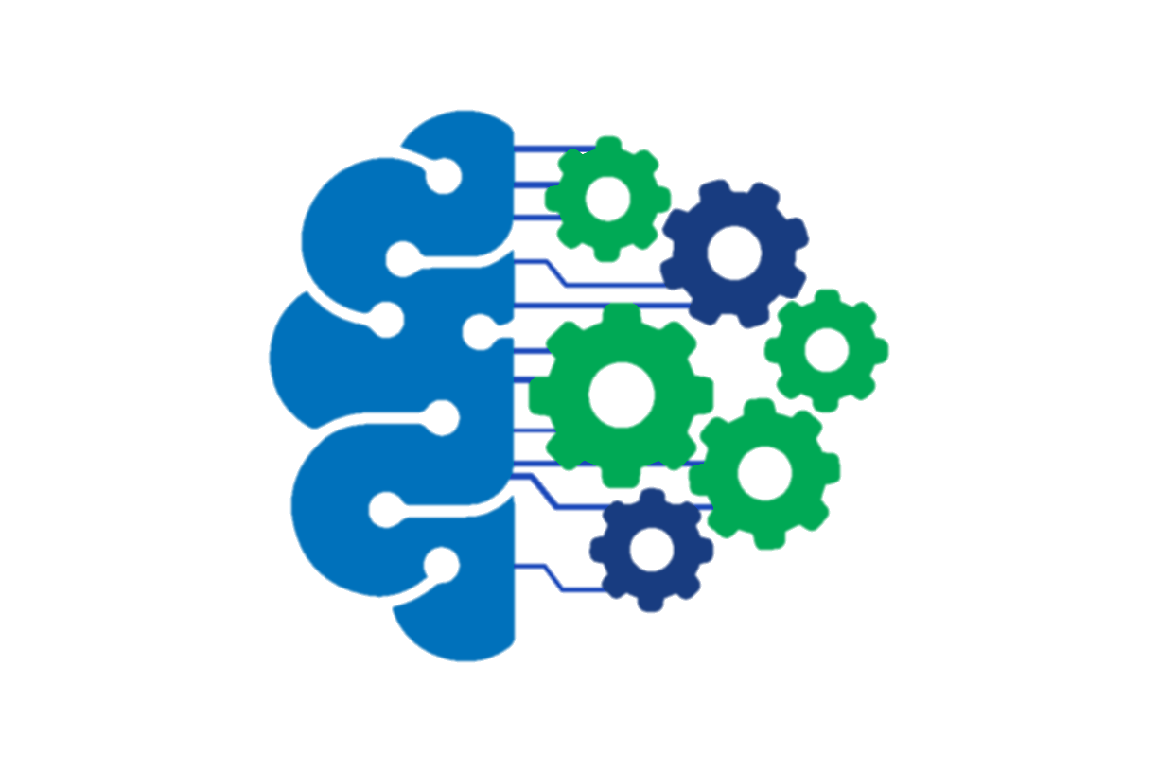
¿Qué es Machine Learning (ML)?
Arthur Samuel
El campo de estudio que da a las computadoras la capacidad de aprender sin estar explícitamente programadas" Esta es la definición más antigua e informal.
Tom Mitchell
Se dice que un programa de computadora aprende de la experiencia E con respecto a una clase de tareas T y la medida de rendimiento P, si su desempeño en tareas en T, medido por P, mejora con la experiencia E.

Slide 4
¿Qué es Machine Learning (ML)?
Machine Learning
Campo de estudio que da a los computadores la habilidad de aprender sin tener que programarse de forma explicita.
Se toman decisiones “inteligentes” y se realizan predicciones a partir de los datos.
Algoritmos de Machine Learning
Se basan esencialmente en probabilidad y estadística.
Pueden ser aplicados a mano pero llevarían tiempos enormes.

Slide 5
¿Qué es Machine Learning (ML)?
Machine Learning
Aprendizaje No Supervisado
Aprendizaje por Refuerzo
Aprendizaje Supervisado
Clasificación
Regresión
Clustering
Detección de Anomalias

Slide 6
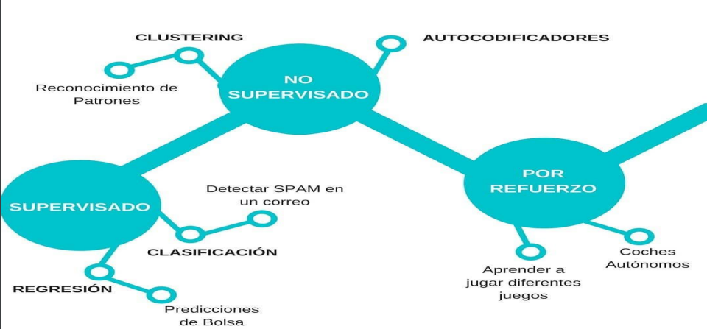
¿Qué es Machine Learning (ML)?

Slide 7
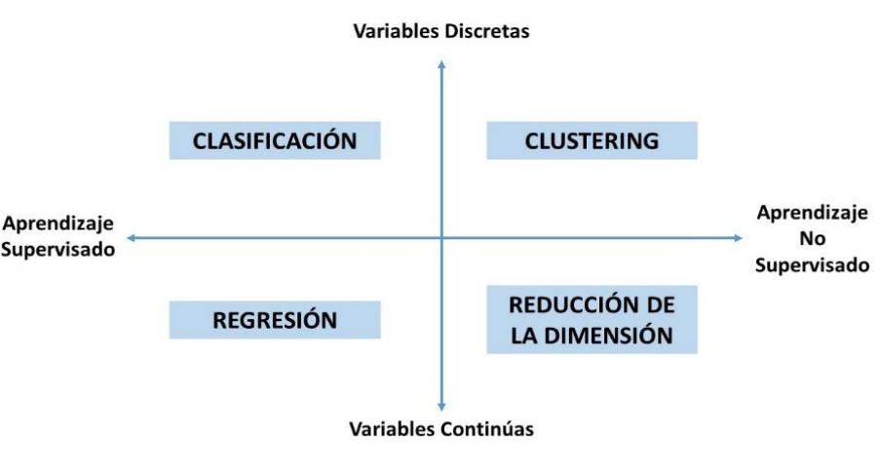
¿Qué es Machine Learning (ML)?

Slide 8
Aprendizaje Supervizado

Slide 9
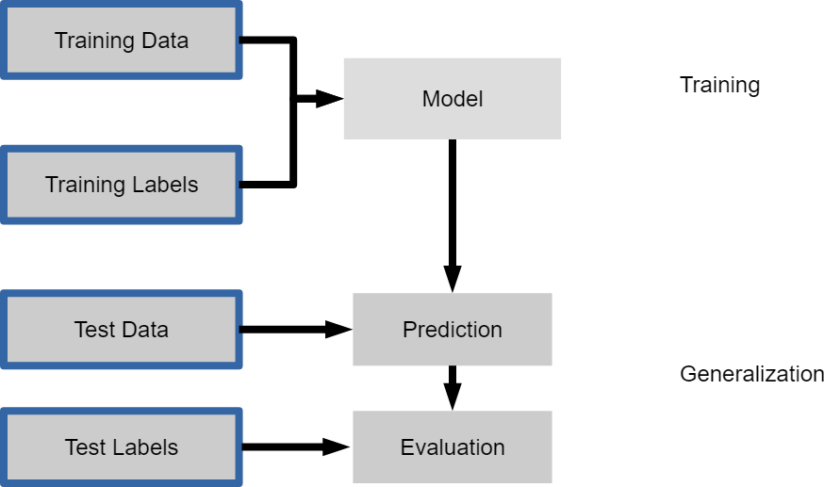
Aprendizaje Supervizado
En este tipo de aprendizaje, la máquina aprende de un conjunto de casos previamente etiquetados por un experto o de forma semi – automática basándose en los datos, es decir, para un conjunto de datos de entrada conocemos de antemano los datos correctos de salida. En el aprendizaje supervisado, el objetivo es aprender una forma de mapear las entradas en salidas, cuyos valores correctos son proporcionados por un supervisor

Slide 10
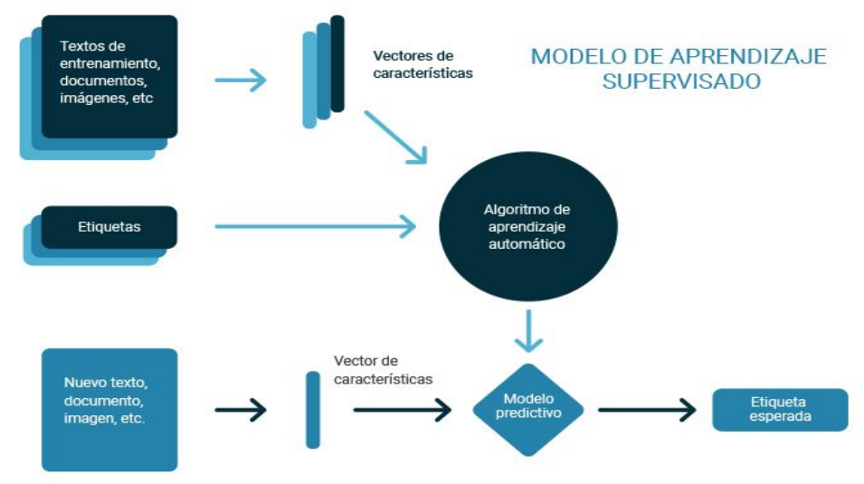
Aprendizaje Supervizado

Slide 11
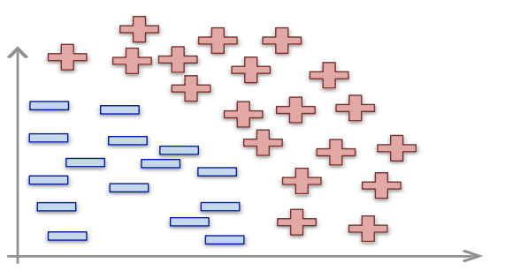
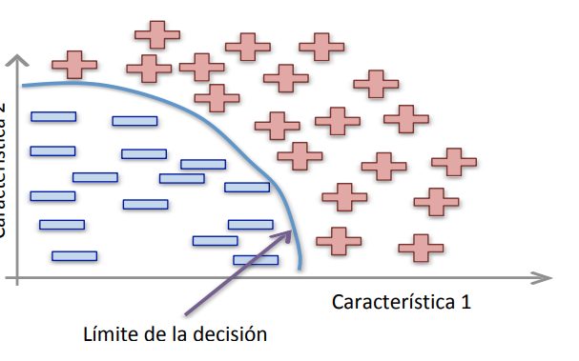
Aprendizaje Supervizado
Clasificación

Slide 12
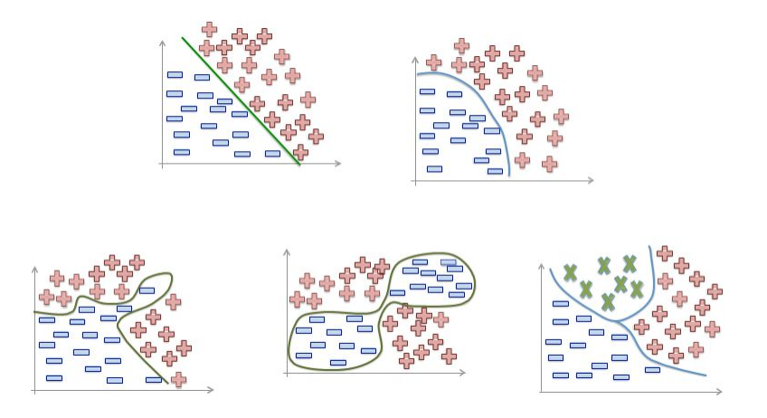
Aprendizaje Supervizado
Clasificación

Slide 13
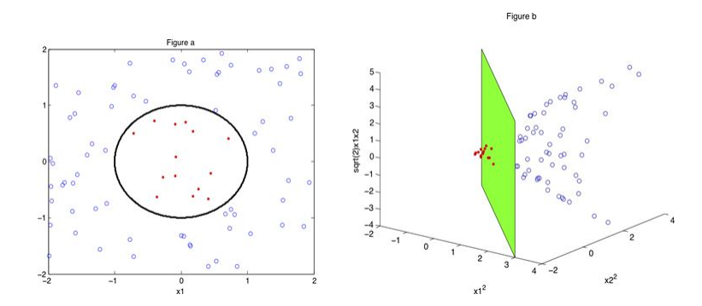
Aprendizaje Supervizado
Clasificación No Lineal
SVM
Árboles de decision
Redes neuronales
K – nearest neighbors
Naive bayes
…

Slide 14
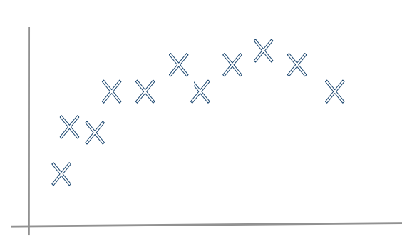
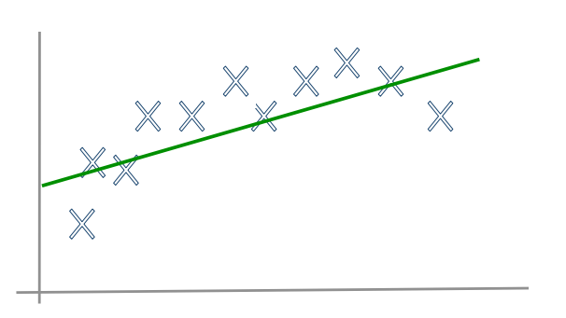
Aprendizaje Supervizado
Regresión

Slide 15
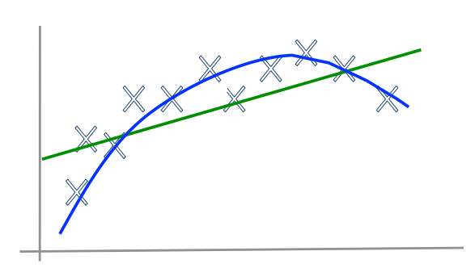
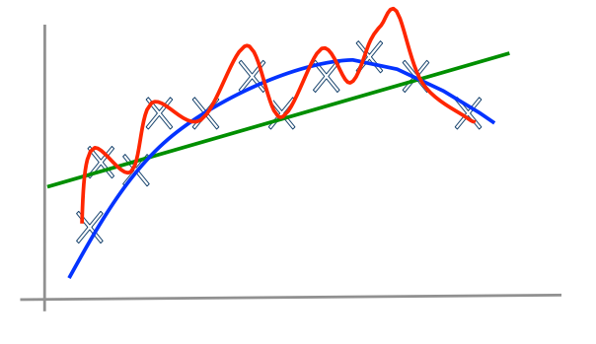
Aprendizaje Supervizado
Regresión
Regresión Lineal
Regresión Logística

Slide 16
Aprendizaje Supervizado
Aplicaciones
Reconocimiento de Voz.
Detección de fraude en tarjetas de crédito.
Detectar SPAM en un correo.
Predicciones de la bolsa de valores.
Detección de enfermedades.

Slide 17
Aprendizaje NO Supervizado

Slide 18
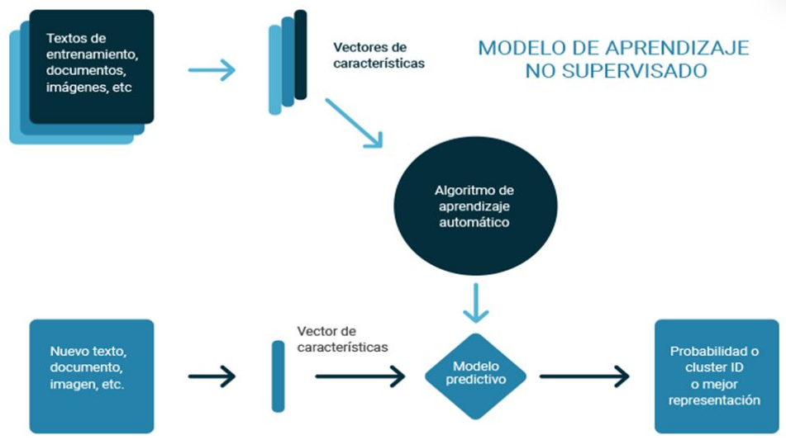
Aprendizaje NO Supervizado
El aprendizaje no supervisado es aquél que no requiere de ningún etiquetado previo de los casos, se basa en los datos tal y como los recibe y su objetivo es determinar relaciones de similitud, diferencia o asociación. En el aprendizaje no supervisado para un conjunto de datos de entrada, no conocemos de antemano los datos de salida. El objetivo del aprendizaje no supervisado es encontrar las regularidades o patrones en la entrada.

Slide 19
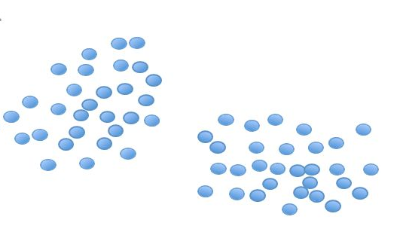
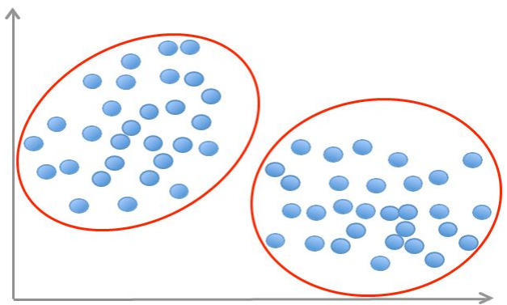
Aprendizaje NO Supervizado
Clustering
Se buscan aquellos elementos que son similares entre sí y distintas de las demás para formar agrupaciones de los datos llamadas clusters.
K-means
Gaussian mixtures
Clustering jerárquico
Spectral clustering
...

Slide 20
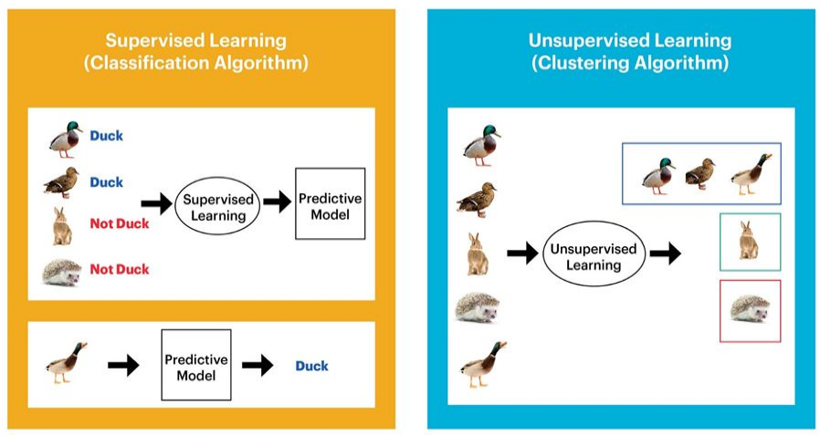
Aprendizaje NO Supervizado

Slide 21
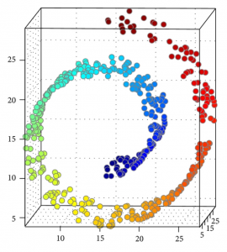
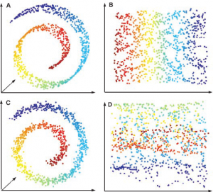
Aprendizaje NO Supervizado
Reducción de Dimensionalidad
Se trata de reducir el número de variables de una colección de datos, a partir de técnicas de asociación, correlación, consistencia en variables de tipo continúo.

Slide 22
Aprendizaje por Refuerzo

Slide 23
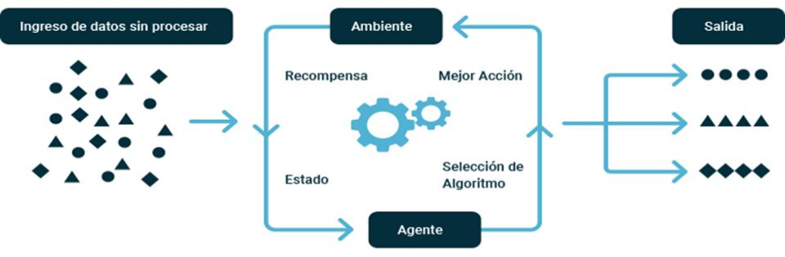
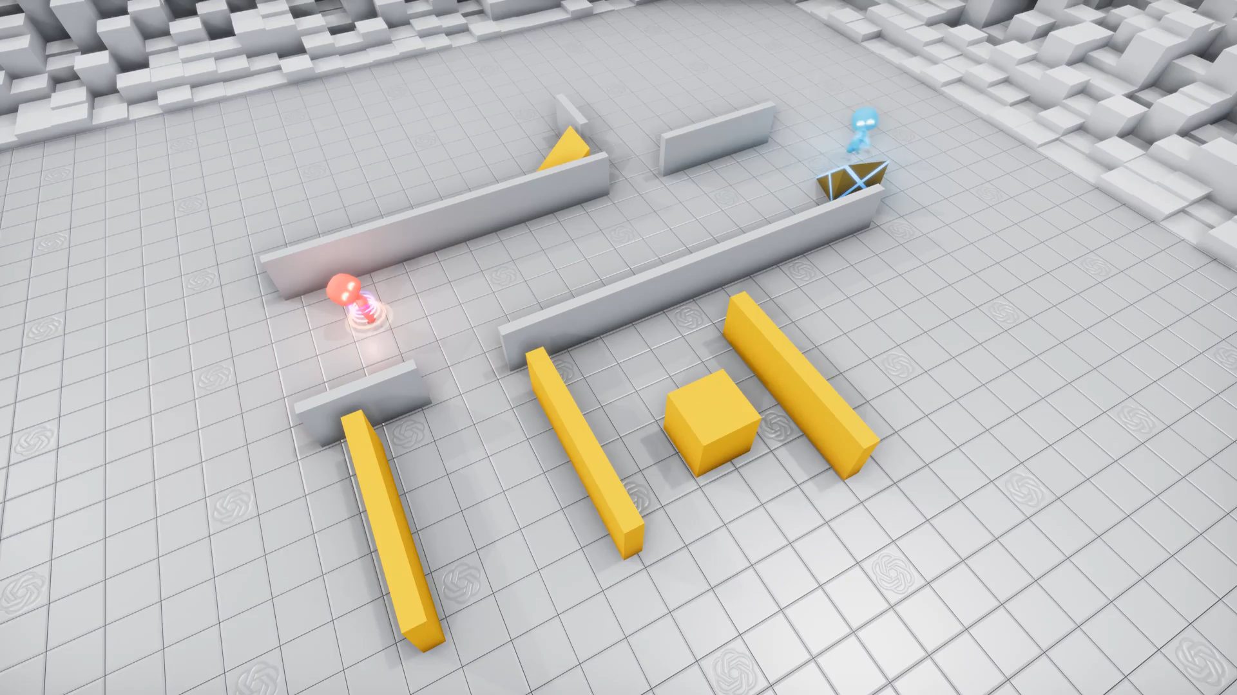
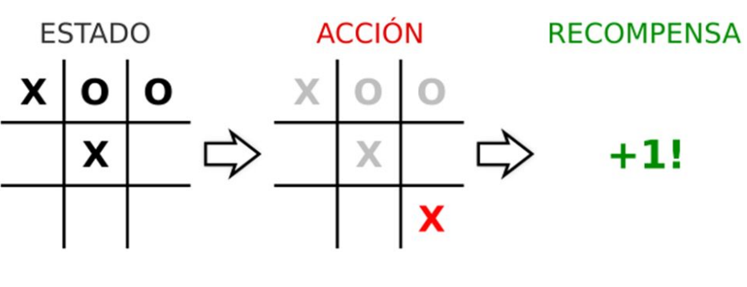
Aprendizaje por Refuerzo
En algunas aplicaciones, la salida del sistema es una secuencia de acciones. En tal caso, una sola acción no es importante; lo importante es la política que es la secuencia de acciones correctas para alcanzar la meta, es decir, una acción es buena si es parte de una buena política. En tal caso, el programa de aprendizaje automático debe ser capaz de evaluar la bondad de las políticas y aprender de secuencias de buenas acciones pasadas para poder generar una política.

Slide 24
Aprendizaje por Refuerzo

Slide 25
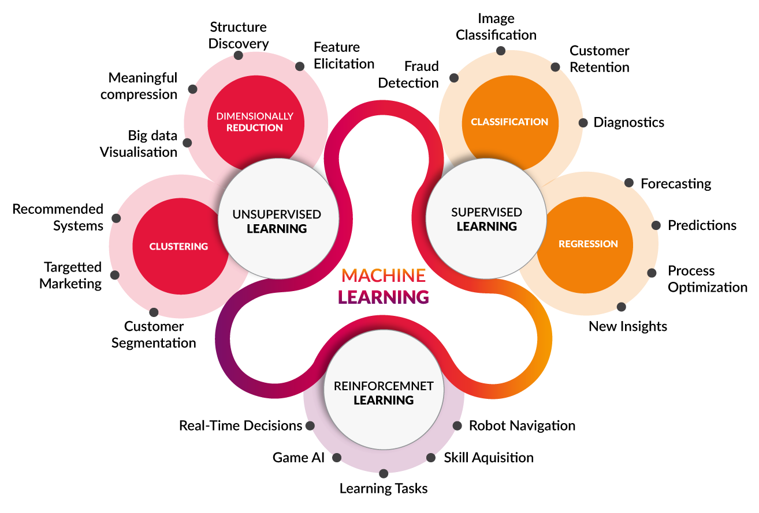
Ecosistema de Machine Learning

Slide 26
Numpy
Computación Numérica en Python

Slide 27

Numpy
Numpy, Scipy, y Matplotlib proveen a Python de funciones similares a las de MATLAB.
Características de Numpy:
Trabaja con arrays multidimensionales arrays (matrices)
Rápido cálculo numérico (matemática de matrices)
Funciones matemáticas de alto nivel.

Slide 28
Numpy
Python es extremadamente lento en cálculos numéricos.
En una multiplicación de matrices de 1000 x 1000:
Python > 10 min
Numpy ~ 0.03 segundos

Slide 29

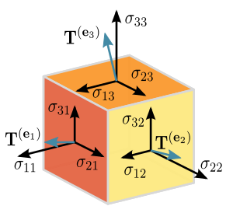
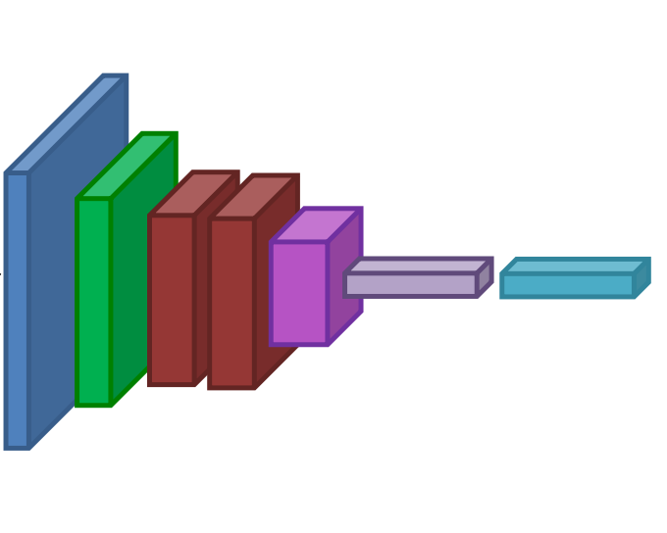
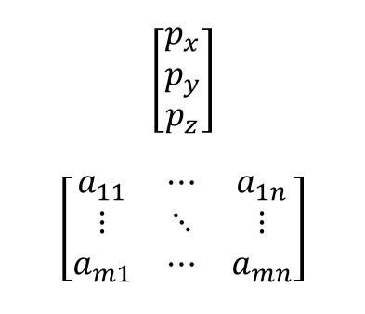
Numpy
$$\left[\begin{matrix}p_{x} \\ p_{y} \\ p_{z}\end{matrix}\right]$$
$$\left[\begin{matrix}a_{11} & ⋯ & a_{1n} \\ ⋮ & ⋱ & ⋮ \\ a_{m1} & ⋯ & a_{mn}\end{matrix}\right]$$
Arrays
Vectors
Matrices
Images
Tensors
ConvNets
Shaping and transposition
Mathematical Operations
Indexing and slicing

Slide 30
Numpy
import numpy as np
a = np.array([[1,2,3],[4,5,6]],dtype=np.float32)
print(a.ndim, a.shape, a.dtype)
Los arrays cualquier número de dimensiones, incluyendo el cero (un escalar).
Los arrays son del tipo: np.uint8, np.int64, np.float32, np.float64
Los arrays son densos. Cada element del array existe y tienen el mismo tipo.

Slide 31
Nump
Creación de Arrays
np.ones, np.zeros
np.arrange
np.concatenate
np.astype
np.zeros_like, np.ones_like
np.random.random
import numpy as np
a = np.ones((3,5), dtype=np.float32)
b = np.zeros((6,2), dtype=np.int8)
print(a)
print("")
print(b)
import numpy as np
a = np.arange(100, 110)
print(a)

Slide 32
Numpy
Creación de Arrays
np.ones, np.zeros
np.arrange
np.concatenate
np.astype
np.zeros_like, np.ones_like
np.random.random
import numpy as np
A = np.ones((2,3))
B = np.zeros((4,3))
C = np.concatenate([A, B])
print(C)
import numpy as np
A = np.ones((4,2))
B = np.zeros((4,1))
C = np.concatenate([A, B], axis=1)
print(C)

Slide 33
Numpy
Creación de Arrays
np.ones, np.zeros
np.arrange
np.concatenate
np.astype
np.zeros_like, np.ones_like
np.random.random
import numpy as np
A = np.ones((4,2))
print(A)
print(A.dtype)
A = A.astype(np.uint16)
print(A)
print(A.dtype)

Slide 34
Numpy
Creación de Arrays
np.ones, np.zeros
np.arrange
np.concatenate
np.astype
np.zeros_like, np.ones_like
np.random.random
import numpy as np
A = np.ones((4,2))
B = np.zeros_like(A)
print(A)
print(A.shape)
print(B)
print(B.shap

Slide 35
Numpy
Creación de Arrays
np.ones, np.zeros
np.arrange
np.concatenate
np.astype
np.zeros_like, np.ones_like
np.random.random
import numpy as np
A = np.random.random((10,3))
print(A

Slide 36
Numpy
Arrays – A tener en cuenta
Debe ser densa – sin miemrbos faltantes.
Debe ser de un solo tipo.
No se pueden combiner arrays de diferente shape,
import numpy as np
A = np.array([1, "2", True, 4])
print(A)
print(A.dtype)
import numpy as np
A = np.ones((3,4))
B = np.ones((5,6))
C = A + B
print(C)
['1' '2' 'True' '4']
<U11
Traceback (most recent call last):
File "test.py", line 5, in <module>
C = A + B
ValueError: operands could not be broadcast together with shapes (3,4) (5,6)

Slide 37
Numpy
Arrays – Shaping
Número total de elementos no puede cambiar.
Use -1 para inferior el shape del eje.
Fila-mayor por defecto.
import numpy as np
A = np.array([1, 2, 3, 4, 5,6])
print(A)
A = A.reshape(3,2)
print(A)
A = A.reshape(2,-1)
print(A)
A = A.ravel()
print(A)

Slide 38
Numpy
Arrays – Shaping – Valores de Retorno
Las funciones de Numpy pueden retornar vistas o copias.
Las Vistas compartem datos con el arrya original. Alterar valores de una vista también cambio los valores del original.
En la documentación de Numpy se indica si la función retorna una vista o una copia.
np.copy, np.view realiza las copias o las vistas de forma explicita.

Slide 39
Numpy
Arrays – Trasposition
np.transpose permutes axes.
a.T transposes the first two axes.
import numpy as np
A = np.arange(10).reshape(5,2)
print(A)
A = A.T
print()
print(A)
print()
A = np.transpose(A, (1,0))
print(A)

Slide 40
Numpy
Arrays – Salvar y Cargar
Archivos tipo NPZ pueden almacenar multiples arrays.
np.savez_compressed es similar.
import numpy as np
A = np.arange(10).reshape(5,2)
print(A)
np.savez('data.npz', a=A)
data = np.load('data.npz')
B = data['a']
print(B)

Slide 41
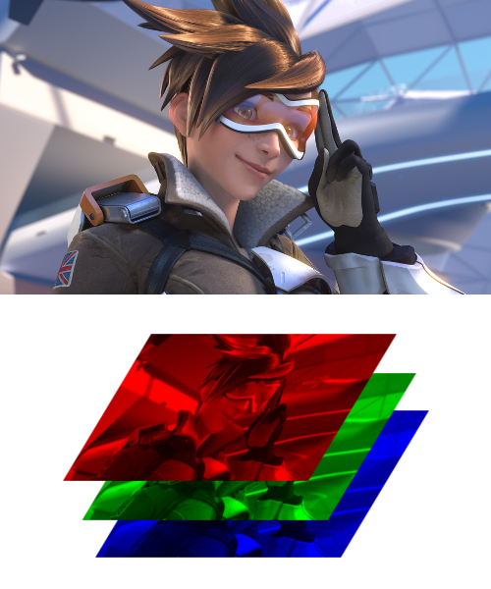
Numpy
Arrays – Imágenes
Las imagenes son arrays 3D: alto, ancho y canales.
Los formatos comunes de imágenes son:
Ancho x Alto x RGB
Ancho x Alto

Slide 42
Numpy
Arrays – Imágenes – Cargar
from matplotlib import image
from matplotlib import pyplot
imagen = image.imread('images/koala.jpg')
print(imagen.dtype)
print(imagen.shape)
pyplot.imshow(imagen)
PIL / Pillow
Matplotlib
OpenCV
from PIL import Image
imagen = Image.open('images/koala.jpg')
print(imagen.format)
print(imagen.size)
print(imagen.mode)
print(imagen)
imagen.show()

Slide 43
Numpy
Arrays – Imágenes – Convertir a Numpy
from PIL import Image
from numpy import asarray
imagen = Image.open('images/koala.jpg')
print(imagen.format)
print(imagen.size)
print(imagen.mode)
data = asarray(imagen)
print(type(data))
print(data.shape)
print(data)
# crear imagen Pillow
imagen2 = Image.fromarray(data)
print(type(imagen2))
imagen.show()
imagen2.show()

Slide 44
Numpy
Arrays – Imágenes - Manipulación
from PIL import Image
import numpy as np
im = np.array(Image.open('images/koala.jpg').convert('L'))
print(type(im))
im2 = Image.fromarray(im)
im2.save('images/gr_koala.png’)
im2.show()

Slide 45
Numpy
Arrays – Imágenes - Resizing
from PIL import Image
import numpy as np
load_img_rz = np.array(Image.open('images/koala.jpg').resize((200,200)))
img2 = Image.fromarray(load_img_rz)
img2.save('images/r_kolala.jpeg')
print("After resizing:",load_img_rz.shape)
img2.show()

Slide 46
Numpy
Arrays – Imágenes - Trimming
from PIL import Image
import numpy as np
im = np.array(Image.open('images/koala.jpg'))
print("Antes trimming:",im.shape)
im_trim = im[128:384, 128:384]
print("Despues trimming:",im_trim.shape)
img2 = Image.fromarray(im_trim)
img2.save('images/trim_koala.jpeg')
img2.show()

Slide 47
Numpy
Arrays – Operadores Mátematicos
Las operaciones aritméticas son por elementos.
El operador lógico devuelve una matriz bool
Las operaciones in situ modifican la matriz.
import numpy as np
A = np.random.random((5,5))
print(A)
B = A < 0.5
print(B)
import numpy as np
A = np.array([1, 2, 3])
B = np.array([4, 4, 10])
C = A * B
print(C)
import numpy as np
A = np.array([[4, 15], [20, 75]], dtype=np.float64)
B = np.array([[2, 5], [5, 15]], dtype=np.float64)
A /= B
print(A)

Slide 48
Numpy
Arrays – Operadores Mátematicos
Funciones Universales
Element-wise
Ejemplos:
np.exp
np.sqrt
np.sin
np.cos
np.isnan
import numpy as np
A = np.array([[4, 15], [20, 75], [8, 3]], dtype=np.int8)
B = np.sqrt(A)
C = np.sin(A)
print(B)
print(C)
import numpy as np
A = np.array([[4, np.nan], [20, 75], [8, 3]])
print(A)
A = np.log(A)
print(A)
B = np.isnan(A)
print(B)

Slide 49
Numpy
Arrays – Indexing
x[0,0] # top-left element
x[0,-1] # first row, last column
x[0,:] # first row (many entries)
x[:,0] # first column (many entries)
import numpy as np
x = np.array([[4, 5], [20, 75], [8, 3]])
print(x)
print(x[0, 0])
print(x[0, -1])
print(x[0, :])
print(x[:, 0])

Slide 50
Numpy
Arrays – Indexing, slices and arrays
Slices son vistas. Escribir en el slice sobreescribe el original.
Se puede indexer por una lista o un array de booleanos.
import numpy as np
x = np.array([[4, 3, 4], [20, 75, 3], [8, 3, 12]])
print(x)
print(x[1:-1,1:-1])
print(x[:,-1])
x[x<10] = 0
print(x)
print(x[[1,2], :])

Slide 51
Numpy
Arrays – Axes
Usar el parámetro axis permite controlar en cuna eje se opera.
Normlamente, el eje especificado desaparece. keepdims conserva todas las dimensiones.
a.sum() # sum all entries
a.sum(axis=0) # sum over rows
a.sum(axis=1) # sum over columns
a.sum(axis=1, keepdims=True)
import numpy as np
x = np.array([[4, 3, 4], [20, 75, 3], [8, 3, 12]])
print(x)
print(x.sum())
print(x.sum(axis=0))
print(x.sum(axis=1))
print(x.sum(axis=1, keepdims=True))

Slide 53
DIPLOMADO EN INTRODUCCIÓN A LA CIENCIA DE DATOS
Sesión 2
Luis Alejandro Torres Niño

Slide 54
Representación y Visualización

Slide 55
Escriba aquí el título

Slide 57
DIPLOMADO EN INTRODUCCIÓN A LA CIENCIA DE DATOS
Sesión 3
Luis Alejandro Torres Niño

Slide 58
Apredizaje Supervizado

Slide 59
Escriba aquí el título

Slide 61
DIPLOMADO EN INTRODUCCIÓN A LA CIENCIA DE DATOS
Sesión 4
Luis Alejandro Torres Niño

Slide 62
Apredizaje Supervizado

Slide 63
Escriba aquí el título

Slide 65
DIPLOMADO EN INTRODUCCIÓN A LA CIENCIA DE DATOS
Sesión 5
Luis Alejandro Torres Niño

Slide 66
Apredizaje Supervizado

Slide 67
Escriba aquí el título

Slide 69
DIPLOMADO EN INTRODUCCIÓN A LA CIENCIA DE DATOS
Sesión 6
Luis Alejandro Torres Niño

Slide 70
Apredizaje NO Supervizado

Slide 71
Escriba aquí el título

Slide 73
DIPLOMADO EN INTRODUCCIÓN A LA CIENCIA DE DATOS
Sesión 7
Luis Alejandro Torres Niño

Slide 74
Apredizaje NO Supervizado

Slide 75
Escriba aquí el título

Slide 77
DIPLOMADO EN INTRODUCCIÓN A LA CIENCIA DE DATOS
Sesión 8
Luis Alejandro Torres Niño

Slide 78
Caso de Uso

Slide 79
Escriba aquí el título

Slide 81
DIPLOMADO EN INTRODUCCIÓN A LA CIENCIA DE DATOS
Sesión 9
Luis Alejandro Torres Niño

Slide 82
Extracción de Características

Slide 83
Caso de Uso

Slide 84
Validación Cruzada

Slide 85
Escriba aquí el título

Slide 87
DIPLOMADO EN INTRODUCCIÓN A LA CIENCIA DE DATOS
Sesión 10
Luis Alejandro Torres Niño

Slide 88
Validación Cruzada

Slide 89
Escriba aquí el título

Slide 91
DIPLOMADO EN INTRODUCCIÓN A LA CIENCIA DE DATOS
Sesión 11
Luis Alejandro Torres Niño

Slide 92
Evaluación de Modelos

Slide 93
Escriba aquí el título

Slide 95
DIPLOMADO EN INTRODUCCIÓN A LA CIENCIA DE DATOS
Sesión 12
Luis Alejandro Torres Niño

Slide 96
Preprocesamiento de Datos

Slide 97
Escriba aquí el título

Slide 99
DIPLOMADO EN INTRODUCCIÓN A LA CIENCIA DE DATOS
Sesión 13
Luis Alejandro Torres Niño

Slide 100
Preprocesamiento de Datos

Slide 101
Escriba aquí el título

Slide 102
Subsección

Slide 104
DIPLOMADO EN INTRODUCCIÓN A LA CIENCIA DE DATOS
Sesión 14
Luis Alejandro Torres Niño

Slide 105
Redes Neuronales

Slide 106
Escriba aquí el título

Slide 107
Subsección

Slide 109
DIPLOMADO EN INTRODUCCIÓN A LA CIENCIA DE DATOS
Sesión 15
Luis Alejandro Torres Niño

Slide 110
Redes Neuronales

Slide 111
Escriba aquí el título

Slide 112
Subsección

